Slide 1
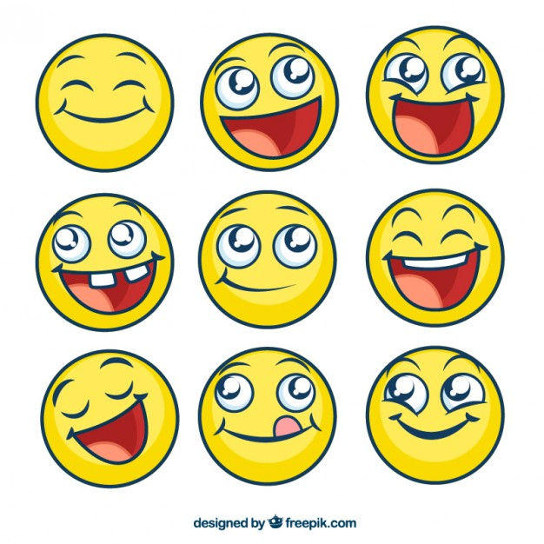
OA 3 Identidad y Autonomía
Educadora de Párvulos :Verónica Rodríguez
Kínder y Pre Kínder
Escuela Pedro Antonio Tejos
Las Emociones
Ámbito: Desarrollo Personal y Social

Slide 2
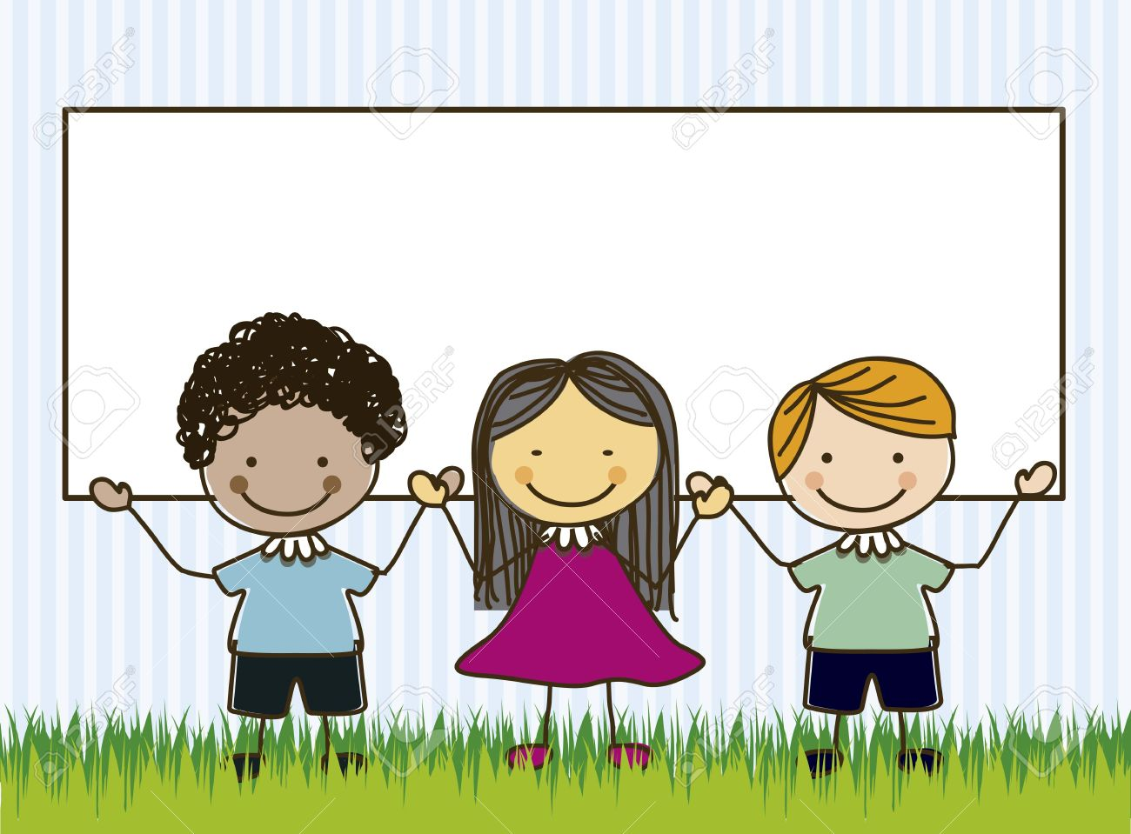
Actividad:
Observa las imágenes en personas y en personajes de cuentos, identifica las emociones tales como: tristeza, miedo, alegría, pena y rabia.

Slide 3
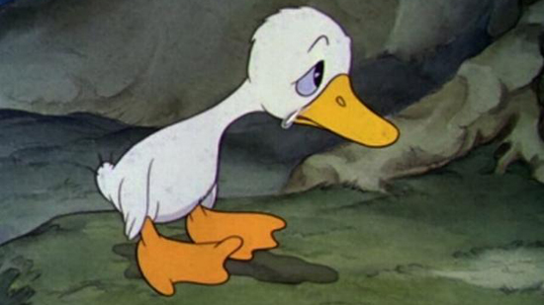
¿ Qué emoción tiene patito feo?

Slide 4
¿ Qué emoción tienen los cerditos?

Slide 5
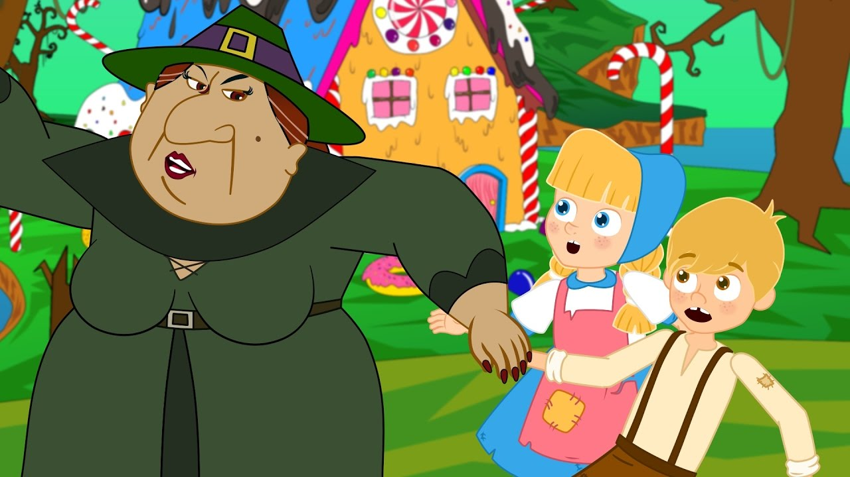
¿ Qué emoción sienten los niños?

Slide 6
¿ Qué emoción tiene el niño?

Slide 7
¿ Qué emoción tiene el niño?

Slide 8
¿ Qué emoción tiene el niño?

Slide 9
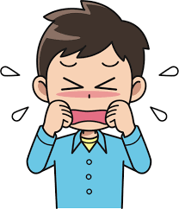
¿ Qué emoción tiene el niño?

Slide 10
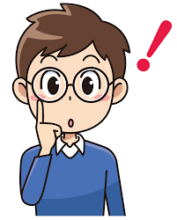
¿ Qué emoción tiene el niño?

Slide 11
¿ Qué emoción tiene el niño?

Slide 12
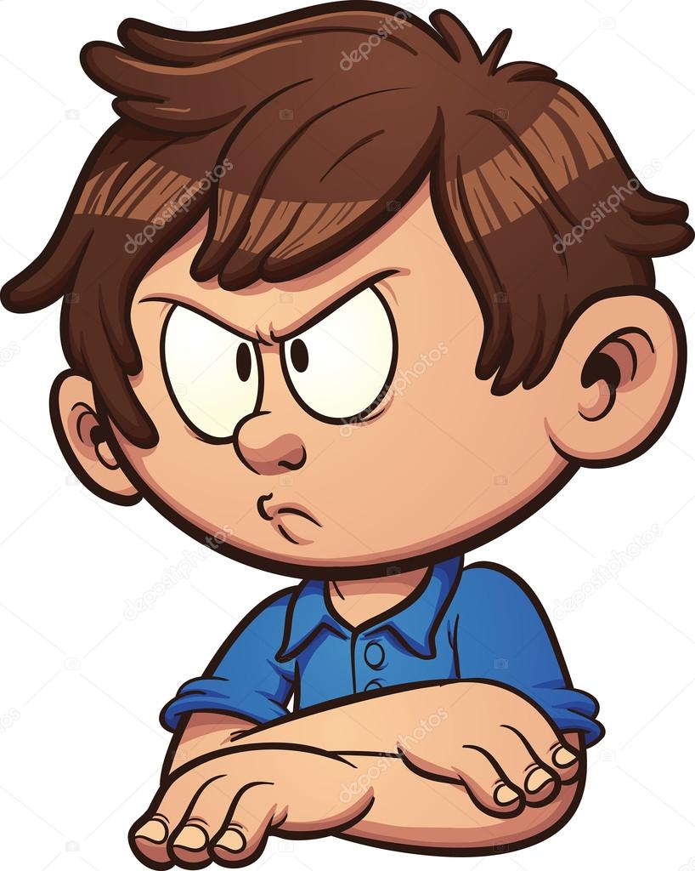
¿ Qué emoción tiene el niño?

Slide 13
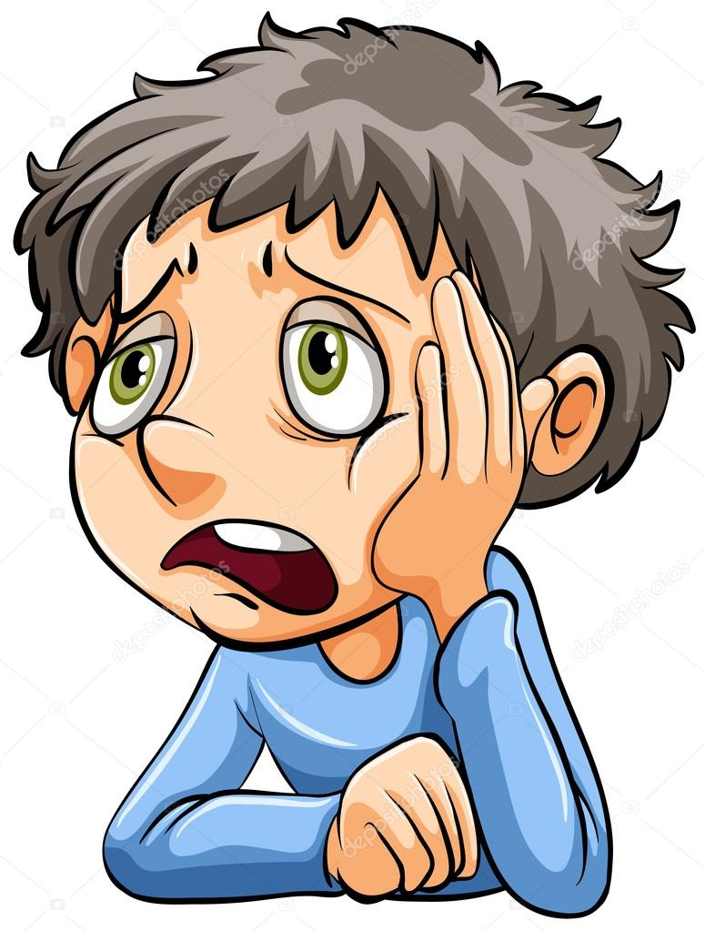
¿ Qué emoción tiene el niño?

